Slide 1
« Лесостепи, степи, полупустыни и пустыни»
Учитель географии МОУ Нагольненская СОШ
Сурнин Алексей Яковлевич.

Slide 2
Выполнить тест:
Лесная зона занимает большую часть климатического пояса:
А) субарктического; б) умеренного; в) субтропического.
2. Сплошной полосой – от западных до восточных границ России – протягиваются:
А) тундра и тайга; б) тайга и смешанные леса; в) смешанные и широколиственные леса; г) широколиственные леса.
3. Расположите лесные зоны в порядке повышения средних температур января и июля:
А) смешанные леса; б) тайга; в) широколиственные леса
4. На большей части таежной зоны увлажнение:
А) избыточное; б) достаточное; в) недостаточное.
5. Наибольшую площадь в тайге занимает древесная порода:
А) ель; б) сосна; в) лиственница; г) пихта.
6. Установите соответствие между типом леса и породами деревьев, характерными для него:
Леса древесные породы
А) тайга 1) береза, ель, дуб, сосна
Б) смешанные 2) ель, пихта, сосна
В) широколиственные 3) пробковый дуб, бархатное дерево
Г) муссонные 4) дуб, клен, липа.
7. Определите, какое животное для зоны тайги является « лишним»:
А) заяц, б) лиса; в) овцебык; г) соболь.
ОТВЕТЫ: 1 – б; 2 – а; 3 – б, а, в; 4 - а; 5 – в; 6 – (1 – б; 2 – а; 3 – г; 4 – в); 7 - в

Slide 3
По описанию определить природную зону:
Огромные деревья образовали зеленый шатер, а под ним – густые заросли орешника, черемухи, жимолости. Местами на опушках покачивает ветвями белоствольная березка, трепещет осина, благоухает липа. Посреди поляны огромный дуб, его ствол так толст, что с трудом обхватят три человека.
(зона широколиственных лесов).
Здесь царство холода и снега, бушует пурга, ветер валит человека с ног. Снег сухой и сыпучий, сдувается ветром, образуя застывшие беспорядочные волны. Летом почвы прогреваются на небольшую глубину, но и тогда возможны заморозки и снегопады. Все растения имеют карликовый рост. Много ягод
(тундра).
Исправьте ошибки. В описании тайги допущено несколько ошибок, найдите их и исправьте:
Тайга расположена в умеренном климатическом поясе, на севере граничит с тундрой .Здесь преобладают серые лесные почвы. В Якутии, в зоне резко континентального климата преобладает темнохвойная тайга. В тайге богатый животный мир: лоси, медведи, кабарга, соболя, бурундуки, много птиц.

Slide 4
ЦЕЛИ И ЗАДАЧИ:
Углубить знания о закономерностях размещения природных зон;
Изучить особенности компонентов в лесостепях, степях, полупустынях;
Сформируем образ степей и полупустынь;
Оценим влияние хозяйственной деятельности на данные природные зоны.

Slide 5
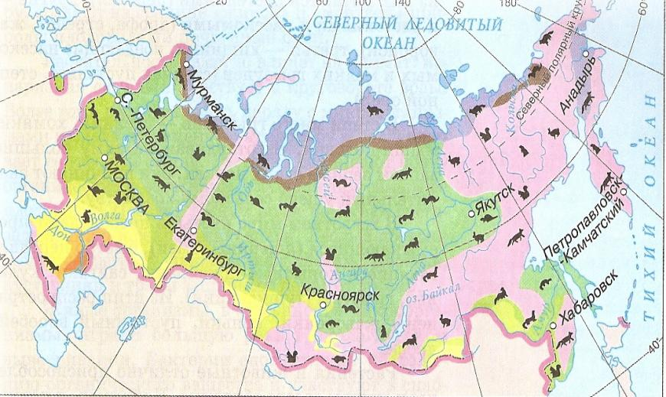

Slide 6
«…. Глянешь с горы – какой вид! Круглые, низкие холмы, распаханные и засеянные доверху, разбегаются широкими волнами; заросшие кустарниками овраги вьются между ними; продолговатыми островами разбросаны небольшие рощи; от деревни до деревни бегут узкие дорожки; церкви белеют; между лозняками сверкает речка; в четырех местах, перехваченная плотиками; далеко в поле гуськом торчат драхвы; старенький господский дом со своими службами, фруктовым садом и гумном приютился к небольшому пруду. Но далее, далее едете вы. Холмы все мельче и мельче, дерева почти не видать».
- О какой природной зоне идет речь в отрывке из рассказа И. С. Тургенева?
- Лесостепь.

Slide 7
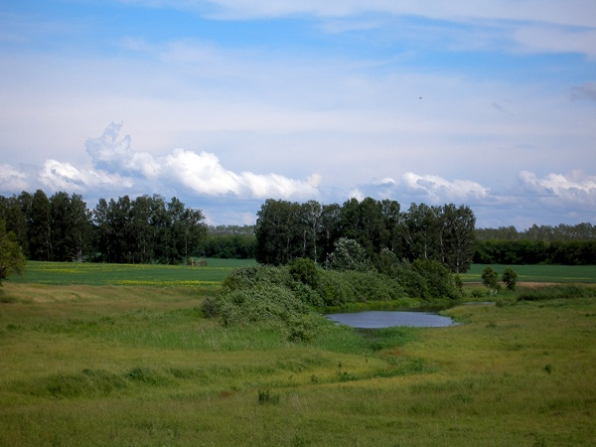
Л Е С О С Т Е П Ь.
Лесостепь – это переходная зона от леса к степи. В этой зоне чередуются широколиственные и мелколиственные леса. Почвы – плодородны. Главные враги – водная и ветровая эрозия. Часты засухи и суховеи. Лесостепь – это ландшафт, в котором на междуречьях лугово-степные или степные участки чередуются с массивами лесов, «выбирающих» более увлажняемые почвенные грунты. Эта природная зона располагается между зонами лесов и степей в континентальных условиях умеренного и субтропического географических поясов. В умеренном поясе лесостепь протягивается сплошной полосой от Придунайской низменности до Алтая, а затем разрозненными участками в Присаянье, Забайкалье.

Slide 8
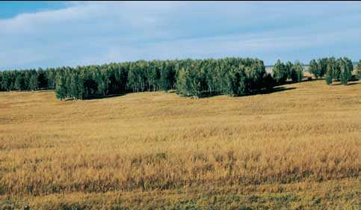
Л Е С О С Т Е П Ь.
В настоящее время в результате вырубок, леса занимают менее четвертой части всей площади зоны, и это с учетом многочисленных лесонасаждений, произведенных человеком за последнее столетие. Да и современные леса – это далеко не те леса, что произрастали до вмешательства человека. Большая часть современных лесов представлена вторичными малоценными березово – осиновыми лесами. Более или менее крупные массивы сохранившихся дубрав находятся под охраной, а некоторые из них считаются заповедными.

Slide 9
Работа с текстом учебника и контурной картой:
1. Нанести границы природной зоны в контурную карту и заполнить графу таблицы.
2. Ответить на вопросы:
А) Каковы климатические условия лесостепи?
Б) Назовите почвообразующие породы.
В) Как используется лесостепь человеком?

Slide 10
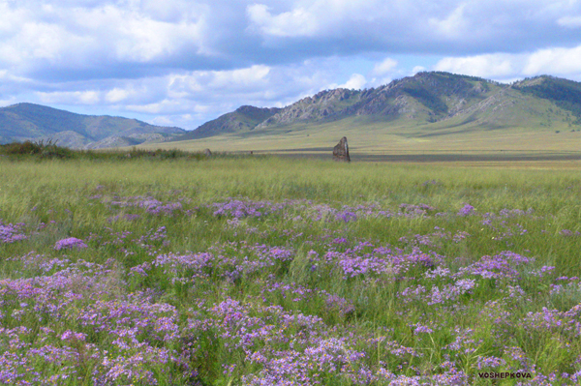
С Т Е П Ь
Зона степей расположена южнее зоны лесов, она тянется вдоль юго-западной границы России. Её территория прерывается лесостепями. по площади это небольшая зона. Расположена она в умеренном поясе, но ближе к северному тропику. Большая часть расположена на Восточно-Европейской равнине, и небольшая часть на Западно- Сибирской равнине.

Slide 11
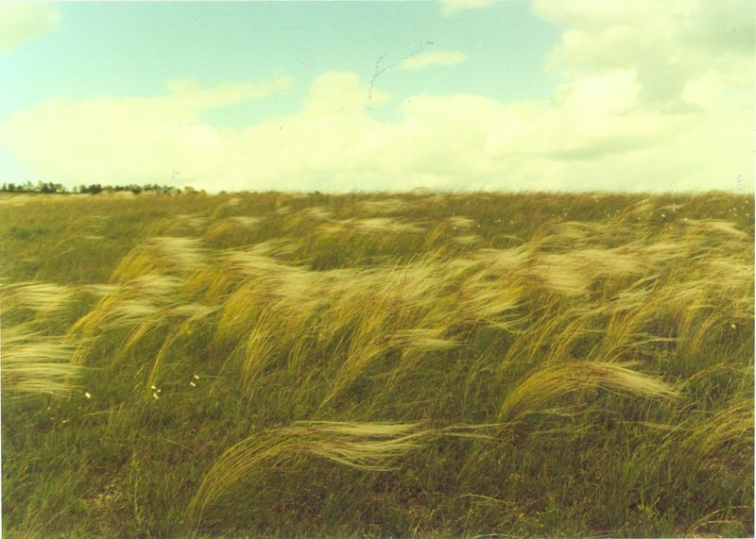
С Т Е П Ь.
От зноя высыхают ручьи и речки, трескается земля. Горячие ветры - суховеи, они перерастают в пыльные бури. Дожди здесь бывают редко, ливневого характера. Степь в этот период сухая. Зима короткая. Для -этого сурового времени года характерны снежные метели - бураны. Очень красива степь весной.

Slide 13
Ответить на вопросы:
1. Почему в степной зоне наблюдается недостаток влаги, хотя количество осадков примерно такое же, как и в тундре, тундра заболочена, а степь – нет?
2. Почему в степной зоне мощность перегнойного слоя больше, чем в лесных зонах?
3. Зачем в степной зоне сажают лесополосы?

Slide 14
Предлагаю физминутку:
Под текстовое сопровождение дети выполняют упражнения:
Руки вверх мы поднимали, раз примерно целых пять. А подняв, не забывали опускать их вниз опять.
(Подъем рук над головой - на вдохе, их плавное опускание на выдохе - 5 раз)
Поворачивали тело то направо, то налево. Дело делали умело Саша, Катя, Ксюша, Сева...
(Повороты в стороны - 5-6 раз. И.п. - пятки вместе, носки врозь, руки на поясе)
Шишки дружно собирали и в корзинку их бросали. Вмиг окончили мы сбор, привели в порядок бор.
(5-6 наклонов туловища вперед)

Slide 15
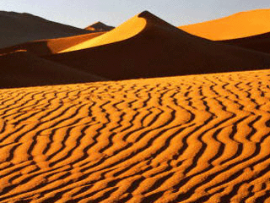
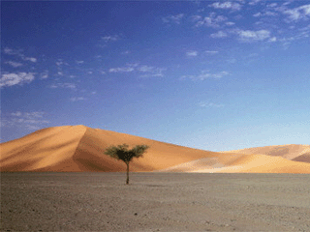
Географическое положение полупустыни.
Полупустыни и пустыни расположены в области резко континентального климата.
Полупустыни и пустыни лежат на Прикаспийской низменности.

Slide 16
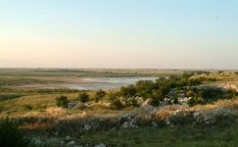
П О Л У П У С Т Ы Н И.
Полупустыня характеризуется переходными чертами от степей к пустыням. Осадков мало. Почвы – каштановые. На этих почвах преобладает полынно – злаковая растительность. Главная причина образования почв – климат. Лето длинное и жаркое.

Slide 17
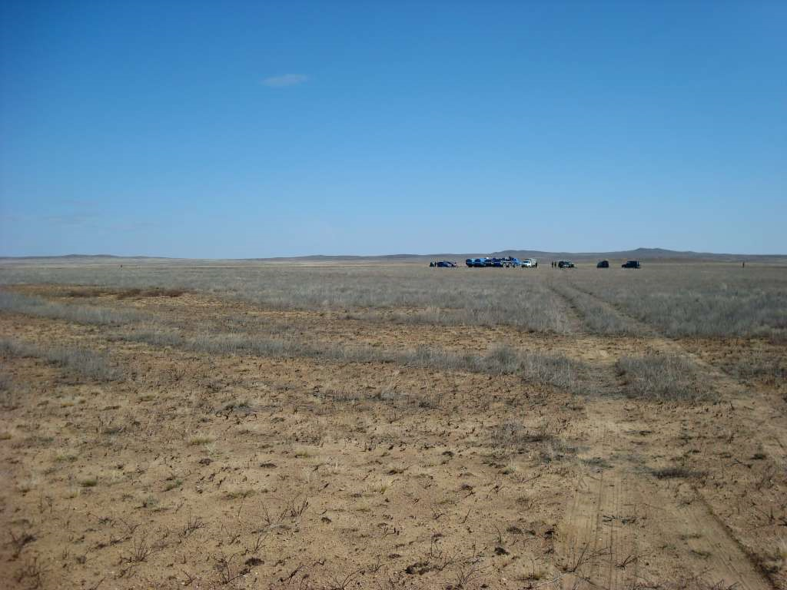
П У С Т Ы Н И
Почвы – сероземы, они сильно засолены, но при орошении становятся плодородными. Растительность хорошо приспособлена к сухому климату: у растений длинные и разветвленные корни, вместо листьев колючки. Животные пустыни днем обитают в норах или зарываются в песок. Некоторые даже летом впадают в спячку.

Slide 19
Работа с текстом учебника и контурной картой:
1. Пользуясь текстом учебника на стр. 169 ответить на вопрос: Почему почвы пустыни при орошении становятся плодородными ?
2. Как приспособились растения пустынь и полупустынь к сухому климату?
3. Нанести на контурную карту зоны пустынь и полупустынь.

Slide 20
У каждого есть Родина своя, У каждого есть маленькое солнце На родине заботы не томят, На Родине и радостней поется. У каждого есть Родина своя, У каждого есть дом, где он родился, А где родился, там и пригодился, Вот так у нас в народе говорят. У каждого есть Родина своя, А Родина солгать не позволяет, И если я встречаюсь с негодяем То Родина мне силы умножает. У каждого есть Родина своя, А Родина для каждого святая.

Slide 21
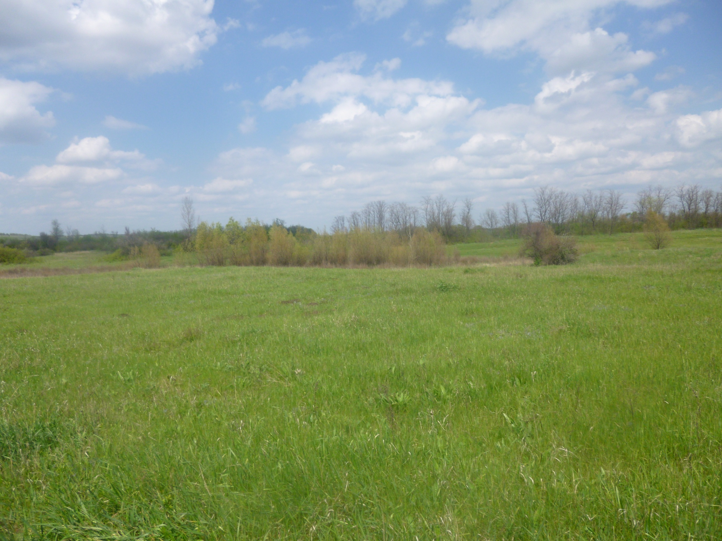
Край, в котором мы живем
Ребята для нас с вами малой родиной является наше село Нагольная, которое относится к Миллеровскому району, Ростовской области. Наша область расположена в степной зоне умеренного пояса. В настоящее время степи практически полностью распаханы. Их целинные участки сохранились лишь на неудобных для хозяйственного освоения склонах балок, в лесхозах, в пределах особо охраняемых территорий.

Slide 23
РЕФЛЕКСИЯ
Обобщим изученный материал, ответив на следующие вопросы: 1) Что я узнал на уроке….. 2) Мне понравилось на уроке… 3) Я бы хотел узнать…

Slide 25
Тест 1 Главной причиной безлесья степей является: А) недостаточное увлажнение; Б) малое количество осадков В) теплое продолжительное лето 2 Для зоны степей характерно увлажнение: А) избыточное Б) недостаточное В) скудное 3 Большое разнообразие грызунов объясняется: А) разнообразием пищи Б) отсутствием хищников
4 Дрофа, гнездящаяся на территории Саратовской области, является представителем фауны: а) полупустынь и пустынь; б )лесостепей; в) сухих степей 5 Для растений степи характеры: А) стелющиеся корни, крупные листья Б) длинные корни, мясистые стебли, листья колючки В) корни луковицы или пучки, узкие тонкие листья 6 Какая из цепей питания характерна для степи: А) водоросли-рачки – сайка – гагарка Б) растения – заяц-беляк – рысь В) зерно – суслик – орел-беркут 7 Основным занятием населения степей является: А)земледелие Б) рыболовство В) оленеводство
8 Почвы полупустыни: А) черноземы Б) каштановые и бурые В) серые лесные

Slide 26
СПАСИБО ЗА
УРОК!

